Slide 1
Home Credit
Default Risk Prediction
2018/08/31

Slide 2
コンペ概要
ローン申し込みに対して、デフォルト(貸し倒れ)するかどうかを予測
・評価指標はAUC
・レコード数の割に特徴量の数が多い&ノイズも結構多い
→Overfittingに注意が必要

Slide 3
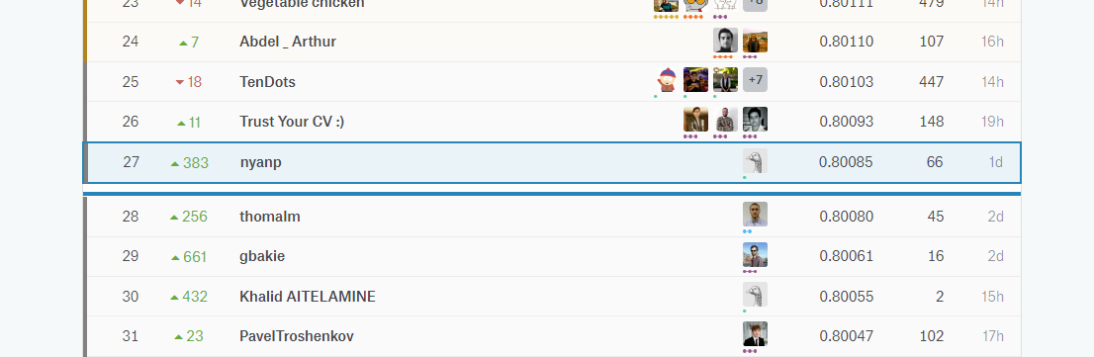
結果
・27位(あと3つでGold…)
・150h / 4万円@GCPくらい使った
・次はTeamでやりたい(切実)

Slide 4
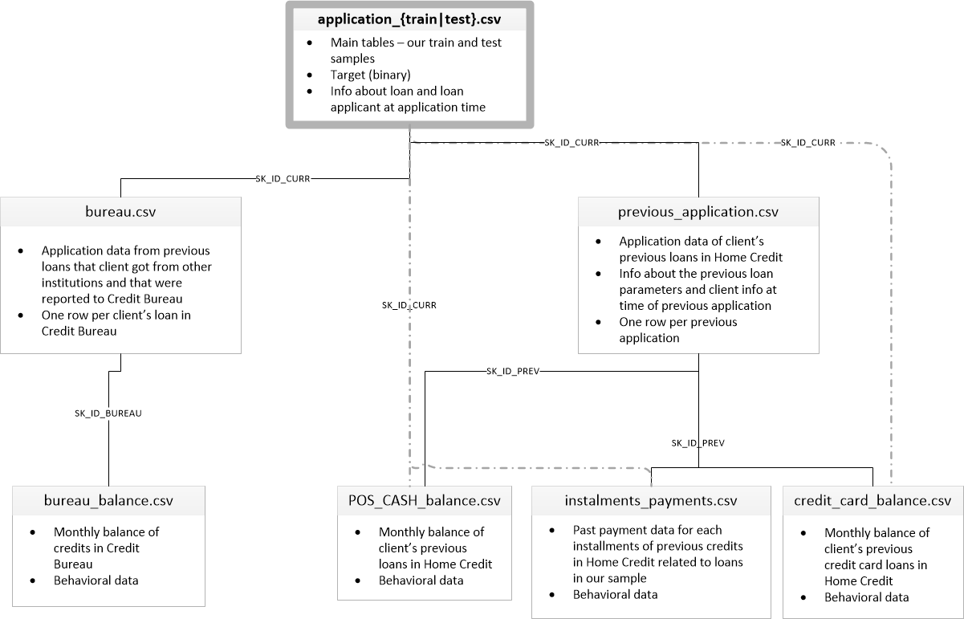
データ構造
※ここから先の説明では右の名前で呼びます
application_{train|test} | app
bureau | bureau
bureau_balance | balance
previous_application | prev
POS_CASH_balance | pos
instalment_payments | install
credit_card_balance | credit

Slide 5
ローンには3種類ある(重要)
Revolving(Credit) Loans
毎月決まった限度額までの範囲で自由に引き出せる
リボ払い
Cash Loans
申し込んだ額を一括で借り入れ、毎月返済
借りたお金をどう使うのかは自由
Consumer(POS) Loans
何かの商品を買うために申し込むローン
一定の頭金(AMT_DOWN_PAYMENT)を払うことで商品を持ち帰り、残りは分割払い
SK_ID_{CURR|PREV}がそれぞれどのローンなのかは、NAME_CONTRACT_TYPEで識別

Slide 6
銀行 x ローン種別 x データ種別
Payment per line (behavioral data)
Month per line (behavioral data)
Loan from other banks
Loan per line (declarative data)
bureau
CREDIT_TYPE == Consumer credit
bureau_balance
Cash / Consumer
Loans
bureau
CREDIT_TYPE == Credit card
bureau_balance
Credit (Revolving)
Loans
application
bureau
Other CREDIT_TYPE (Car loan, Microloan…)
bureau_balance
Other
Loans
Loan from HomeCredit
previous
CONTRACT_TYPE == Revolving Loans
pos_cash
installments
Cash / Consumer
Loans
previous
CONTRACT_TYPE == Consumer/Cash Loans
credit
installments
Credit (Revolving)
Loans
※こう見ればいいことに気づくまで2w以上かかっている

Slide 7
実は時系列データ(たぶん)
Train/Test間に同一人物がおり、常にTest側が新しい
不動産情報×性別x家族構成でGroupBy→年齢が近いものを探すと、過去のローン情報が一致するレコードが見つかる＆常にTrain側のDAYS_BIRTHが100day~若い
AMT_CREDIT/AMT_ANNUITYの分布がシフトしている
金利の変動ぽい感じ
他にも、時系列だと思うと腑に落ちる点が多々
Adversarial Validation(後述)での精度がやたら高い
Revolving Loanの比率がTrain/Testで全然違う(キャンペーン？文化的要因？)

Slide 8
Feature Engineering (97% of time)

Slide 9
集約関数の切り方を色々変える
要するにwhere句
・ローン種別ごとに集約
・直近180/365/720/1000だけで集約
・ローンの状態ごとに集約(Approved/Refused, Active/Complete)
…

Slide 10
比率・差
テーブルを跨がないと作れない特徴量は、意外と見落としやすい。データの見方を整理するまで気づかなかったやつも多い
主に同じ単位系同士で考える
・Revolvingの限度額と月々の利用額の比率
・支払予定日と実際の支払日の差(＝延滞日数:DPD)
・ローン完済予定日と、申し込み日の差(＝ローン期間)
・クレジット総額と月々の支払額の比率（≒支払回数の項＋金利項）
・ローン金額と頭金の比率
・過去に契約してきたローンの平均金額と、今回申し込んだ額の比率
・現時点のローン群の月々の支払総額と、月収や今回申し込んだ額の比率
・遅延した支払分としなかった支払分の金額比

Slide 11
相対化
あるグループ内の平均値で正規化してみる
・同じOCCUPATION_TYPE/ORGANIZATION_TYPEでの
・平均年齢との比
・平均借入額との比
…

Slide 12
(Pseudo) Data Augmentation
目的変数について、公式の説明は以下
→X/Yさえ分かれば、prevのローンに対してもinstallから目的変数が作れる
Target variable (1 - client with payment difficulties: he/she had late payment more than X days on at least one of the first Y installments of the loan in our sample, 0 - all other cases)

Slide 13
(Pseudo) Data Augmentation
Prevの以下5変数にapp側の列をマージし、appと同じカラム構成にする
AMT_CREDIT
AMT_ANNUITY
AMT_GOODS_PRICE
NAME_TYPE_SUITE
NAME_CONTRACT_TYPE
Installを使ってターゲット変数を作り、モデルを学習
分類(default or not)と回帰(predicted mean DPD)モデルを作る
学習したモデルで、appに対して予測値を計算
3)の結果を特徴量に加える
→自作の特徴量ではトップ、全体でもTop-10に入る位効いた
→X/Yさえ分かれば、prevのローンに対してもinstallから目的変数が作れる

Slide 14
その他の特徴量
・過去の休日での申し込み率
・今回と同額の商品を直近1年で何回買ったか
・今後半年/1年でのローン支払い予定総額
・平均支払間隔
等々。最終的にはappの元の特徴と合わせて950個程度の特徴で学習

Slide 15
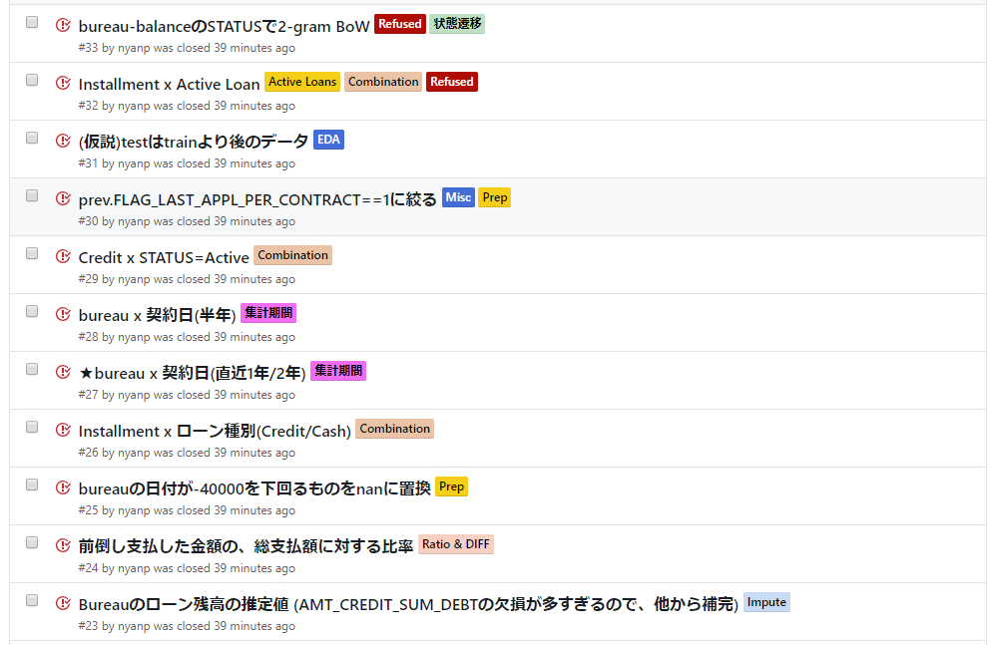
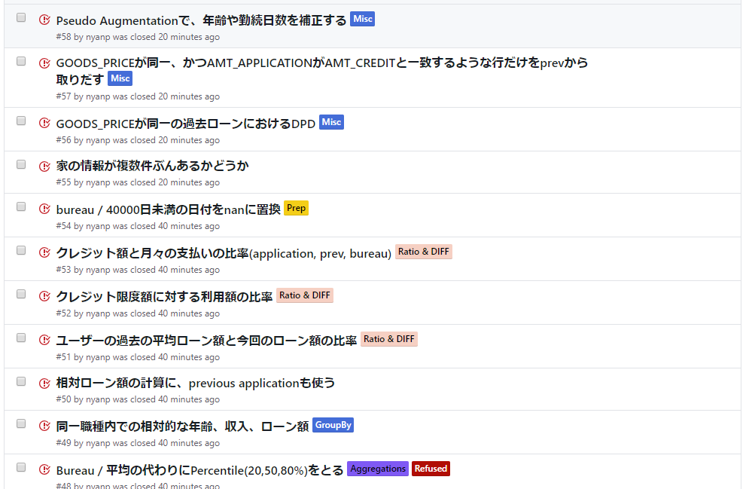
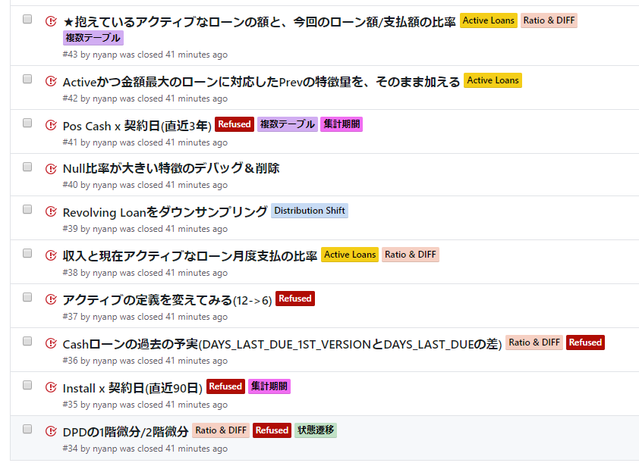
アイデアの数としては30~50種程採用、その4倍くらい没になっているイメージ
(以下は一例)

Slide 16
Validation Strategy (really important)

Slide 17
基本戦略
・5-Fold CV
・Stratifiedではない
・一応Public LBも時々見るが、データが少ないので基本信用しない
・Localの1Foldよりデータ数が少ないので、それくらいの気持ちで見る
・作った特徴量は、1つずつCVが上がるかどうかチェック
・特徴量をnotebookで考える→作ったbinaryを日中スクリプトで評価→帰宅後合格者だけ.pyに清書

Slide 18
特徴量の評価
CVへのOverFitが怖かったので、評価基準は保守的
コンペ前半：
平均CVが上昇し、かつ3/5Fold 以上でスコアが上がった場合だけ採用
普段はGOSSで評価して、たまにGBDTでダブルチェック (速度を優先)
後半3w：
常にGBDTで評価
seed2~3種で試し、平均CV・個別CV(+直観)から総合的に判断

Slide 19
Adversarial Validation
目的変数を「Testデータかどうか」に差し替えて学習することで、データの質を確認するテクニック
→AUC0.5なら、TrainとTestデータは均質だと言える
→AUCが1に近い場合、TrainとTestは(GBDTが見分けられる程度には)違う
時々Adversarial Validationを行い、極端にFeature Importanceが高い特徴(＝Local CVにOverfittingする要因になる特徴)が作られていないか確認。精神安定剤的に役立った

Slide 20
その他いろいろ

Slide 21
欠損・外れ値処理
特にBureauは社外データなので汚いかんじ
・-40000未満の日付はnanに置換(bureau)
・マイナー通貨のローンは削除(bureau)
・拒絶理由が借り手側に非が無さそうなやつを削除(prev)
・非が無さそう＝CODE_REJECT_REASONの名前と、TARGETの比率から判断
・データ上重複して記録されただけのやつは最後のだけ残す(prev)
・「無効」の意味で0とnanが混在する列がある→片寄せ(prev/bureau)
→単発でスコアが改善しないように見えても、色々な処理方法のモデルをアンサンブルすると効果がある(talkingdataからの学び)

Slide 22
特徴選択
・追加する際と同様、Step-WiseにCVをチェックすることを通算2～3回実施
・ORGANIZATION_TYPEは除いたほうがCVが上昇
・それとは別に、Feature Importanceが4/5Fold以上でゼロのものを削除

Slide 23
モデリング
・LightGBM、XGB、NeuralNetのStacking
・NeuralNetは以下の前処理を実施。LightGBMは全部そのまま
One-hot encoding
欠損を各列の平均値で埋める
欠損があった列は「欠損かどうか」を新たな特徴として追加
平均0/分散1に正規化
・LightGBMのみ、appだけで学習した版や、前処理方法を変えたモデルも使った
※NN向けの前処理としてはよくあると思う(参考)

Slide 24
Final Submission
LGBM x 20
CV0.8007
LGBM x 10 (app only)
CV0.7794
Seed Averaging
For each models
XGB x 10
CV0.7934
Logistic Regression /w L1 Penalty
CV0.8016
NN x 10
CV0.7883
LGBM prep1
LGBM prep2
LGBM with
Various Preprocessing
LGBM prep3
LGBM prep4
LGBM prep5
LGBM prep6
LGBM prep7

Slide 25
Final Submission
LGBM x 20
CV0.8007
LGBM x 10 (app only)
CV0.7794
Seed Averaging
For each models
XGB x 10
CV0.7934
Logistic Regression /w L1 Penalty
CV0.8016
NN x 10
CV0.7883
実はこいつが一番良かった(25位相当)
LGBM prep1
LGBM prep2
LGBM with
Various Preprocessing
LGBM prep3
LGBM prep4
LGBM prep5
LGBM prep6
LGBM prep7

Slide 26
プロジェクト管理
ソースコード: Git
実行: GCP
アイデア管理: GitHub Project
実験結果の記録: Google SpreadSheet / Excel
作った特徴量の管理: 全特徴まとめてFeatherで保持
→1個ずつ持ちたかったが、数が多くてconcat面倒だったのと、コードがまとまっていたほうがアイデアが湧き易そうだったので妥協
長期戦ではこの辺が大事だと実感

Slide 27
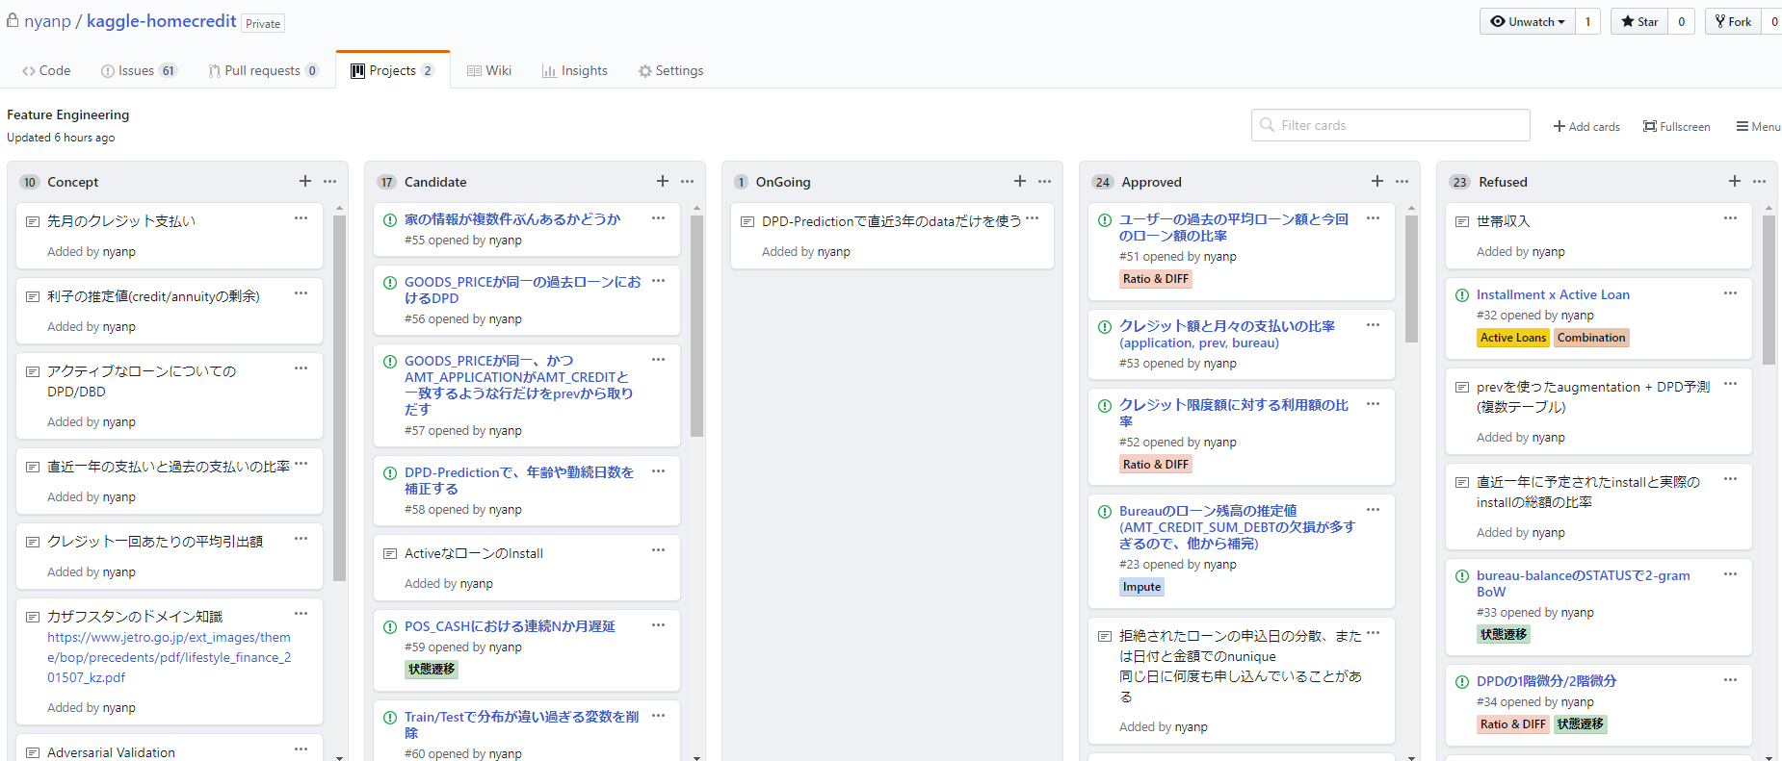
https://github.com/nyanp/kaggle-homecredit/projects/1
※ここに書けていない没特徴がまだまだある(整理中)

Slide 28
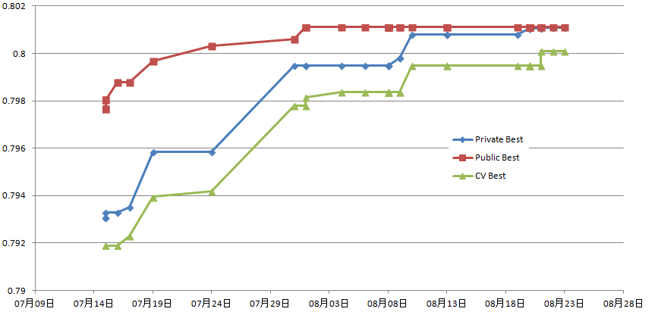
スコア推移 (single model)
submitせず、ひたすらCVを上げていた期間
bureauやprevの前処理を真面目にやる
Public Kernelから開始
goss →gbdtにスイッチ、
ハイパーパラメータ調整

Slide 29
以下補足

Slide 30
ハイパーパラメータ
'objective': 'binary',
'learning_rate': 0.02,
'max_bin':400,
'max_depth': -1,
'num_leaves': 30,
'min_child_samples': 70,
'subsample': 1.0,
'subsample_freq': 1,
'colsample_bytree': 0.05,
'min_split_gain': 0.5,
'reg_alpha': 0.0,
'reg_lambda': 100,
'metric': 'auc',
'n_estimators': 10000,
'boosting_type': 'gbdt'

Slide 31
どうやって特徴量を見つけるか
・EDA
・特定の列は特定のローン種別でだけ効く→ローン種別で分割
・過去コンペの特徴量
・Number of Active Credit Lines, Debt-To-Income Ratio (DTI), ...
・目的変数を各テーブルにJoinして、そのテーブル側で予測モデルを作ってみる
・抜け漏れが無いか、表に整理してみる
・bureauで上手くいったアイデアをprevで試してない、みたいなのが結構ある

Slide 32
おもな没ネタ
やったけど却下
・RankGaussNN (単体ではよかったが、LGBMに似てしまった)
・Revolving LoanのUndersampling
・同一人物の過去のTargetの値 (Leaky,なぜか効かなかった)
時間切れ
・カザフスタンのインフレ率で過去ローンを補正
・Behavioral Dataに対するLSTM
・GP
・NNのチューニング(とくにOptimizerまわり)

